Slide 1

Elveția
Unul pentru toți,
toți pentru unul
Proiect realizat de Stoica Denisa
Clasa a XIIa H

Slide 2
Elveția denumită complet Confederația Elvețiană este o republică federală formată din 26 de cantoane autonome. Consiliul Federal și Adunarea Federală au sediul la Berna. Țara se situează în partea de vest a Europei Centrale, unde se învecinează cu Germania la nord, cu Franța la vest, cu Italia la sud, și cu Austria și Liechtenstein la est.

Slide 3
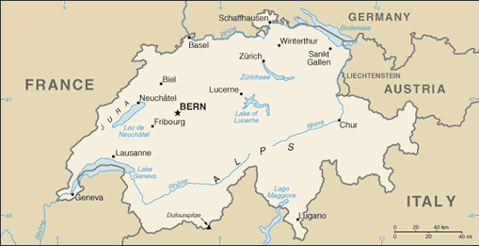

Slide 4
Elveția nu are ieșire la mare și este împărțită între Munții Alpi, Platoul Elvețian și Munții Jura, întinzându-se pe o suprafață de 41.285 km². Deși Alpii ocupă cea mai mare parte a teritoriului, populația elvețiană de aproximativ 8 milioane de persoane este concentrată mai ales în zona Platoului, unde se află marile orașe. Între aceste orașe se numără orașele globale și centrele economice Zürich și Geneva.

Slide 5
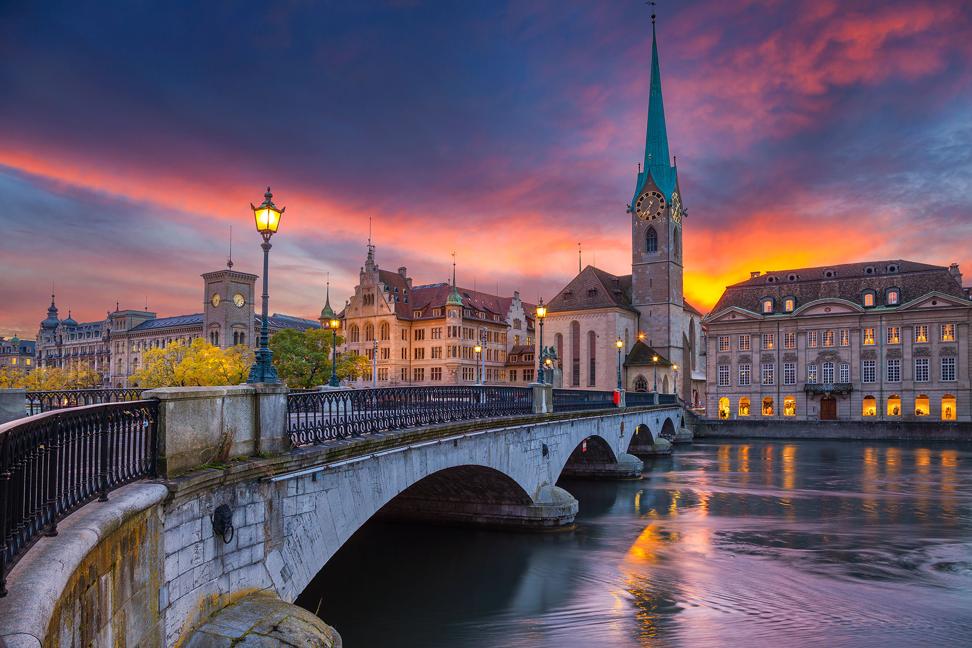
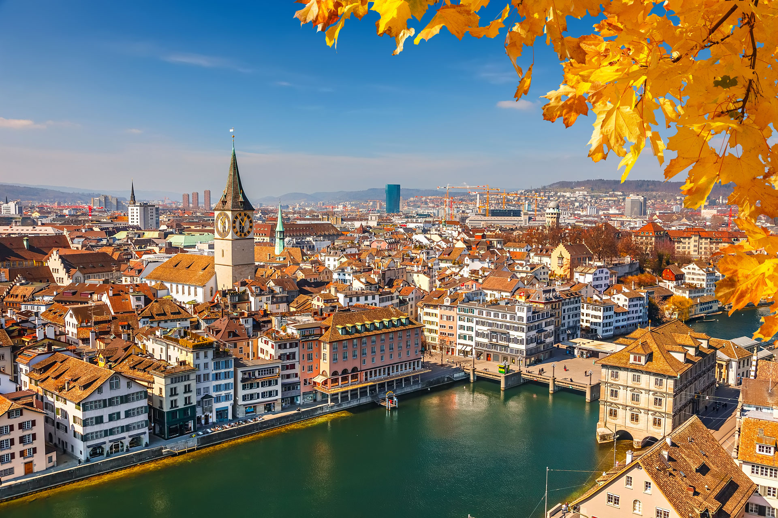
Cele mai mari orase:
ZURICH

Slide 6
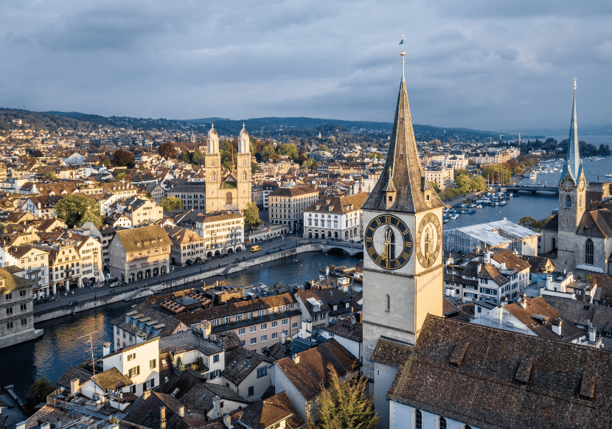
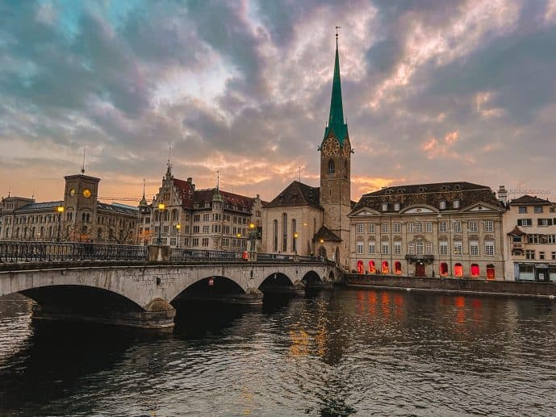
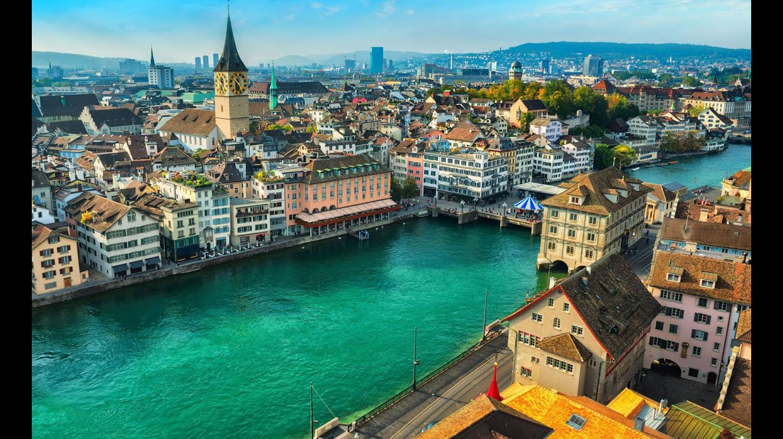
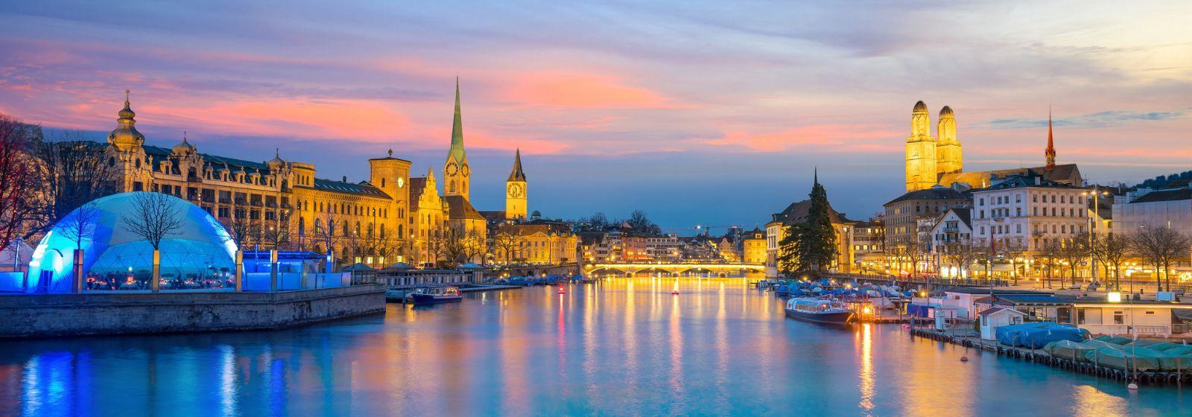

Slide 7
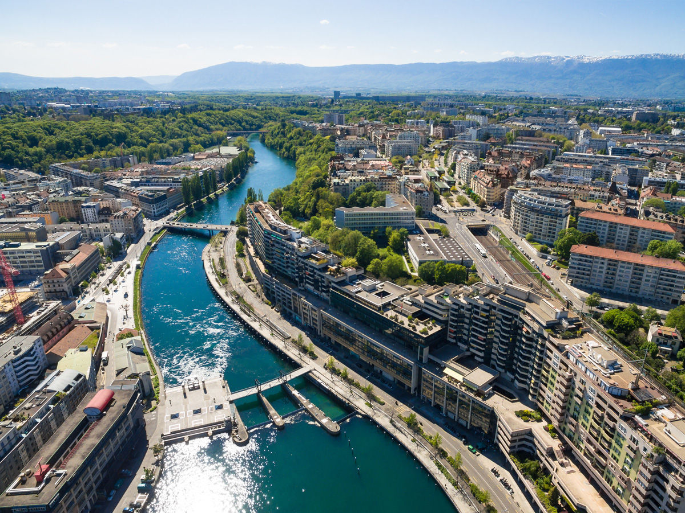
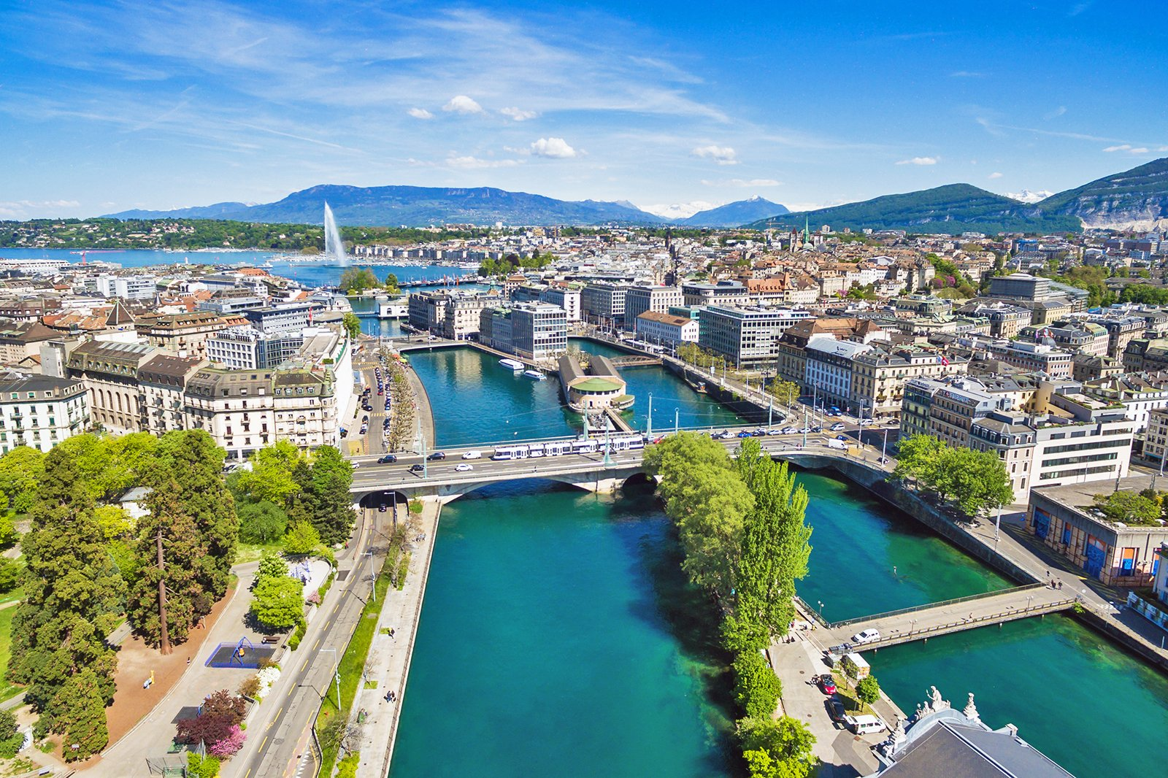
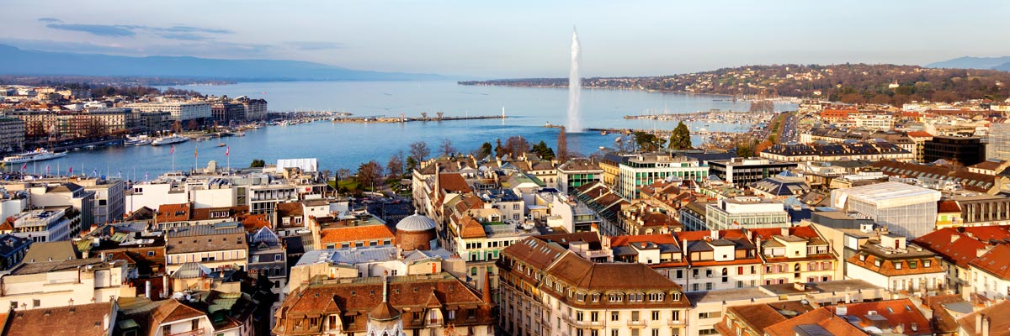
GENEVA

Slide 8
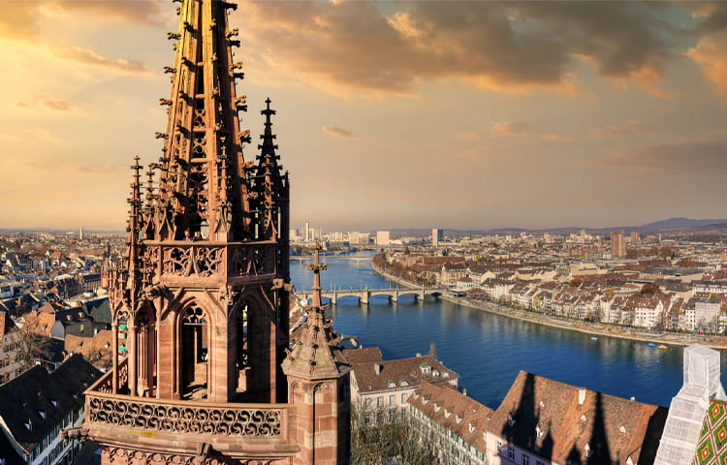
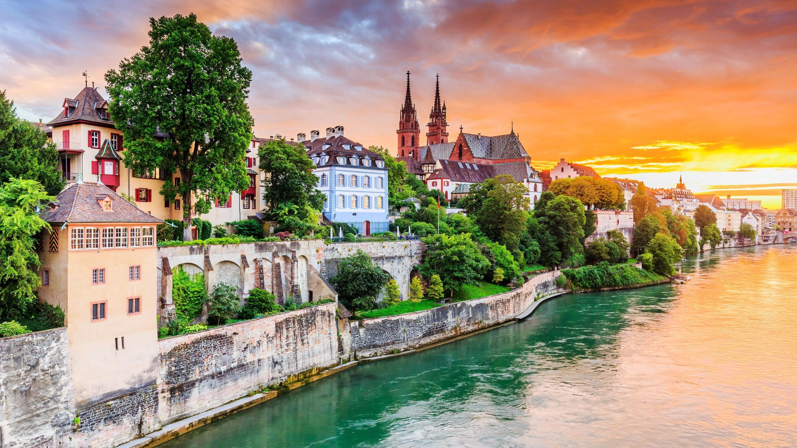
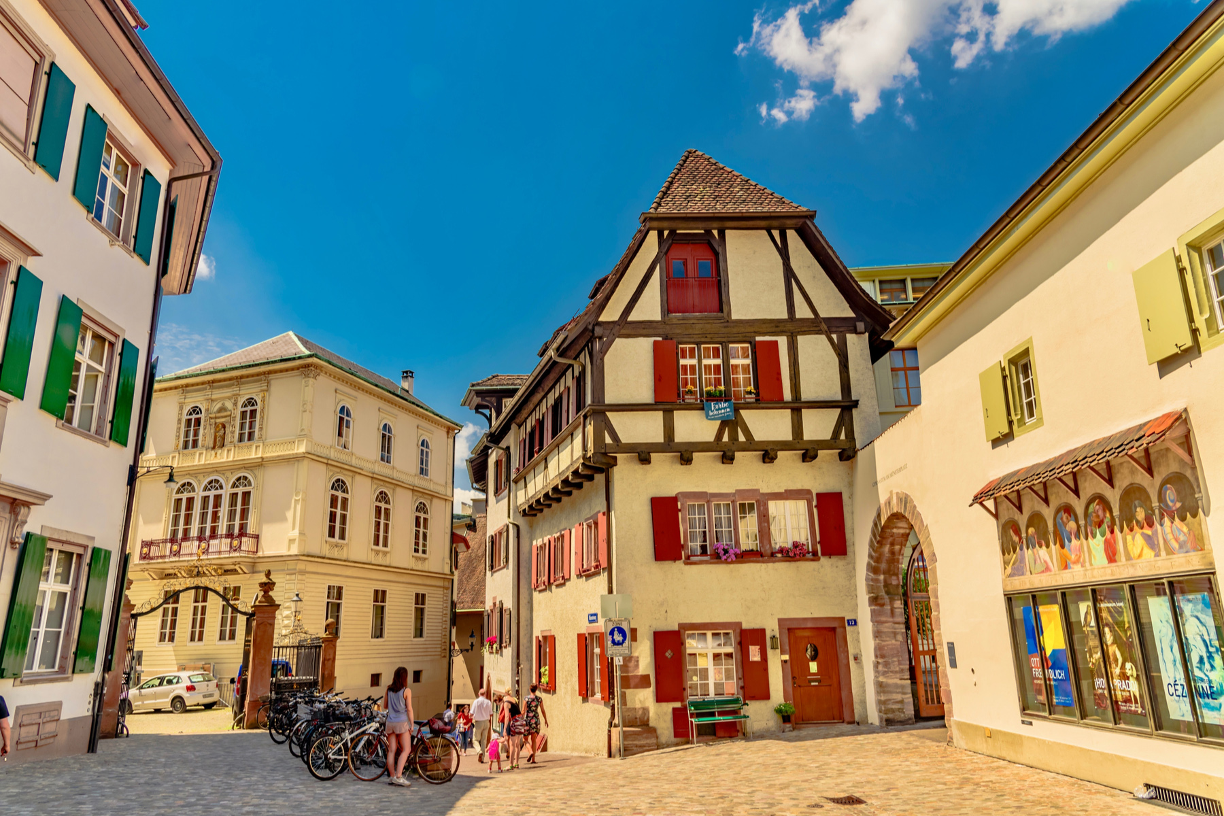
BASEL

Slide 9
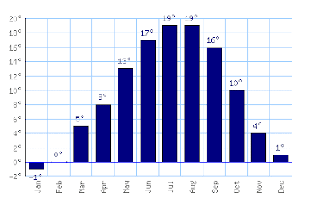
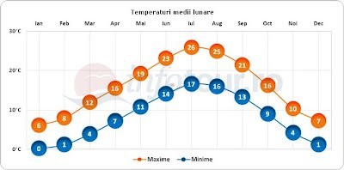
Clima Elveției este în general temperată, dar poate varia mult de la un loc la altul,de la condiții glaciare în zonele înalte de munte, până la un climat plăcut, aproape mediteranean în extremitatea sudică. Există unele văi în zona de sud în care trăiesc și unii palmieri mai rezistenți la frig. Verile tind să fie calde și umede uneori, cu ploi periodice, fiind ideale pentru pășunat. Iernile mai uscate în zona de munte pot prezenta intervale lungi de vreme stabilă, ce durează cu săptămânile, în vreme ce depresiunile intramontane tind să sufere de inversiune climatică, cu vreme deosebit de rece, și fără soare timp de mai multe săptămâni.

Slide 10
In Elvetia se disting trei regiuni principale:
- Alpii Elvetiei ocupa 58% din suprafata tarii, in toata partea meridionala, centrala si orientala a Elvetiei.
- Muntii Jura ocupa 12% din suprafata tarii, in ale caror vai, mult diferite de cele alpine, s-a dezvoltat o economie specific elvetiana.
- Podisul Elvetiei-Le Pleateau Suisse- sau Podisul Mitteland(Tara de mijloc a Elvetiei) este situat intre doua lanturi de munti, pe o intindere care ocupa restul de 30% din suprafata tarii, de o forma alungita si relativ ingusta.
Din puct de vedere al structurii reliefului in centrul Alpilor elvetieni se afla zona rocilor cristaline(sisturi cristaline, granite, gnaisuri- roca metamorfica alcatuita din cuart si mica), iar in exteriorul acestor muni se afla zona sedimentara (calcare si marne). Astfel :
- Zona inalta a Alpilor este formata din roci cristaline
- Zona joasa a Alpilor este mai mult calcaroasa, formata din roci sedimentare.
Formele extrem de variate ale reliefului se datoreaza structurii geologice a acestor munti de natura foarte complexa ca urmare a fenomenelor naturale, care in decursul istoriei Pamantului au condus la formarea lor.
La formarea reliefului a mai contribuit si pe de alta parte, forte de natura tectonica care au determinat modificari ale scoartei terestre din interior, si pe de alta parte, fenomene de eroziune, care actionand din exterior, au modelat si au transformat relieful, dandu-i formele pe care le cunoaste astazi.
Alpii au forma unor cute succesive datorita miscarilor tectonice din a doua jumatate a tertiarului, care au provocat o impingere a structurilor sedimentare de la sud spre nord, dand nastere asa numitelor panze de sariaj- care sunt niste cute culcate, cu flancul inferior alungit pentru prima data in aceste locuri.

Slide 11
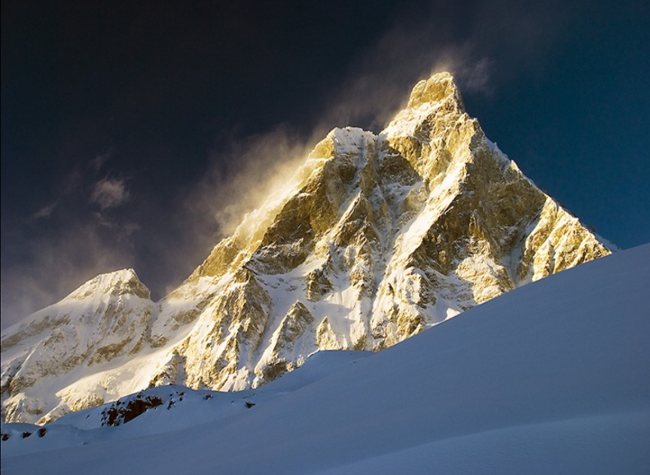
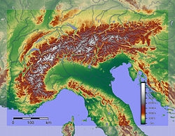
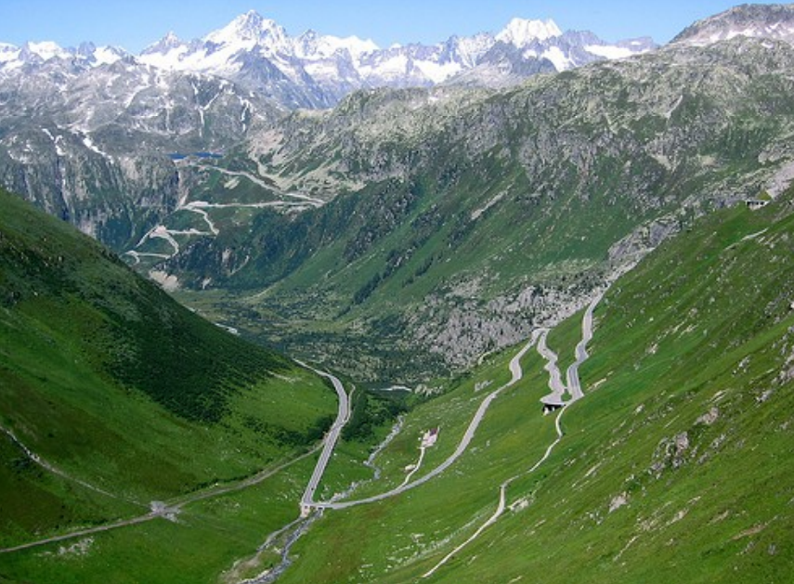
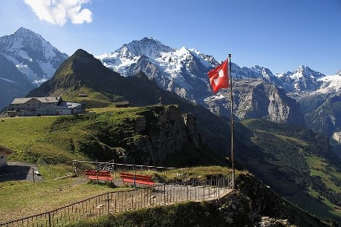
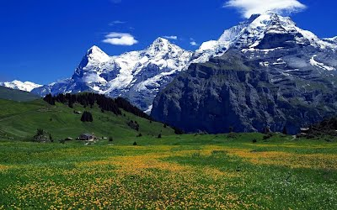

Slide 12
Alpii ating cea mai mare inaltime in sudul Elvetiei, in zona Valais, unde se afla celebra piramida din Matterhorn (4477 m) in apropierea celui mai inalt pisc – Dufourspitze. De aici izvorasc cateva dintre raurile principale ale Europei, precum raul Rin, Rhon, Inn, Aare sau Ticino, care se leaga de cateva lacuri alpine precum Lacul Geneva, Lacul Zurich, Lacul Neuchatel. Intre culmile muntoase se afla numeroase vai longitudinale, in care se gasesc asezari omenesti, dar si importante coridoare de comunicatii . Comunicarea intre vaile dintre munti de realizeaza prin rape transversale numite ,,cluses’’.Lacurile formeaza tranzitia dintre munti si tinuturile joase. Muntii Jura (alt. medie 800m), stabilesc frontiera occidentala cu Franta, fiind situati in partea de NE a Elvetiei, in regiunea cuprinsa intre Rin si Aare; acestia se prezinta sub forma unor platouri larg ondulate (alt max. 1679m in vf. Tendre); in structura regiunii intra formatiuni sedimentare jurasice, cretacice si tertiare, calcarele fiind predominante; de asemenea, relieful carstic este bine reprezentat

Slide 13
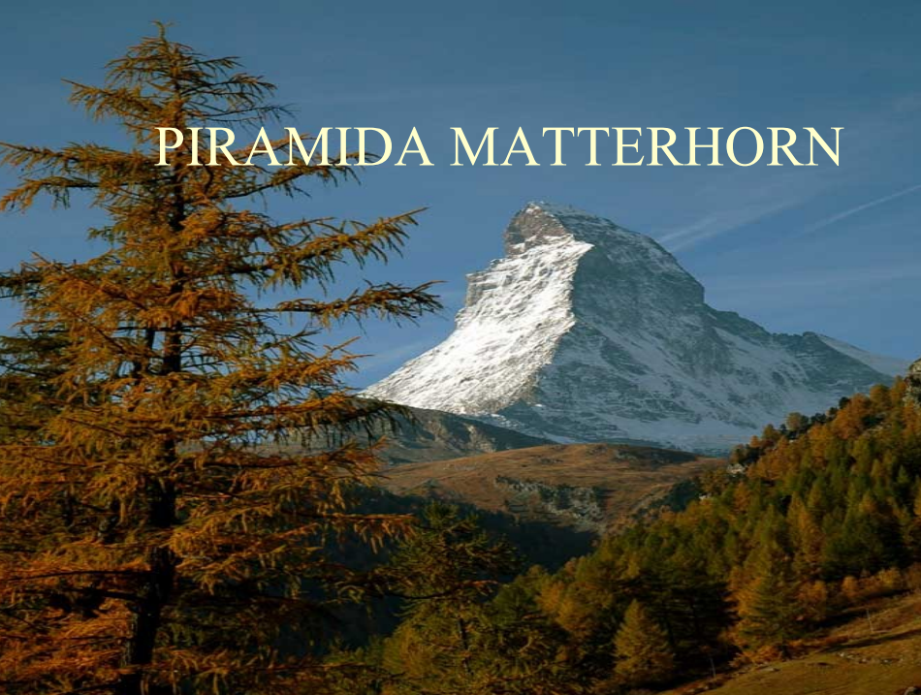
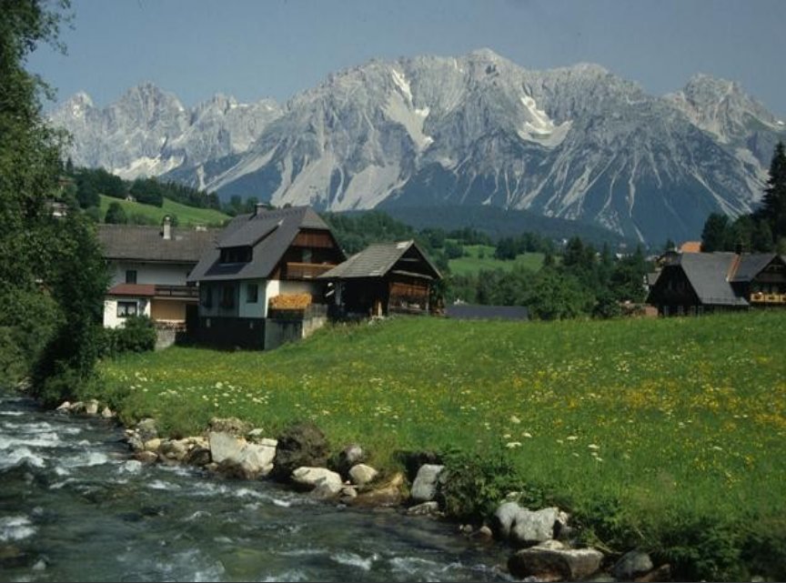
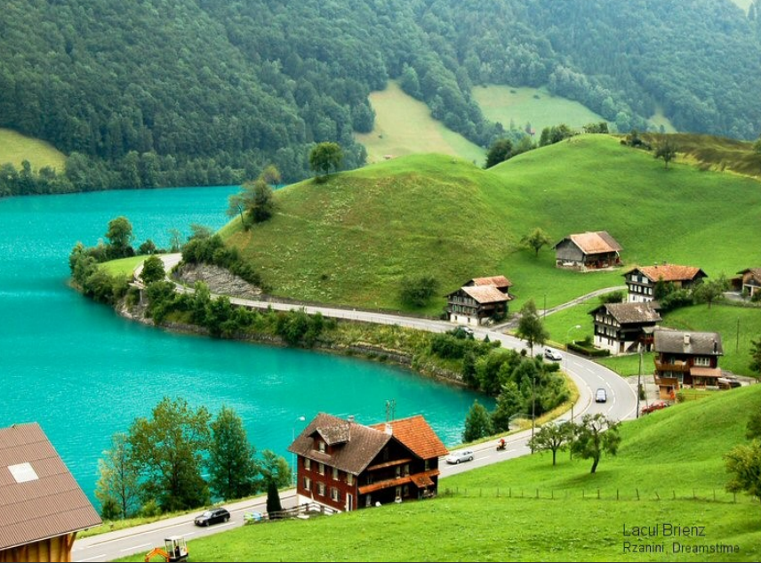
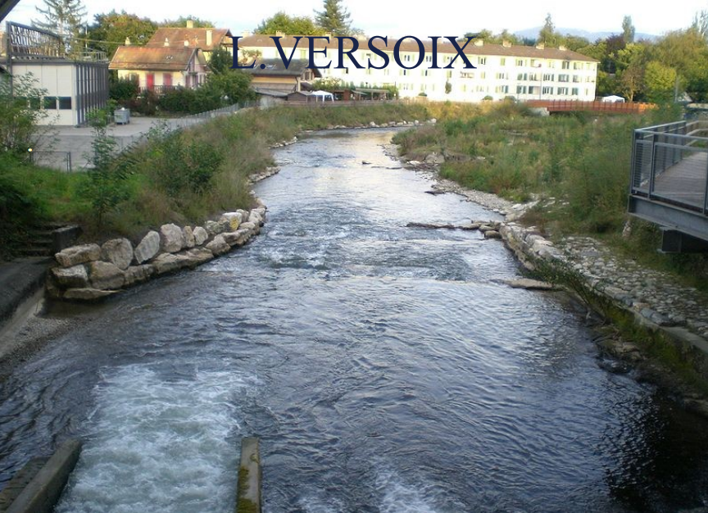
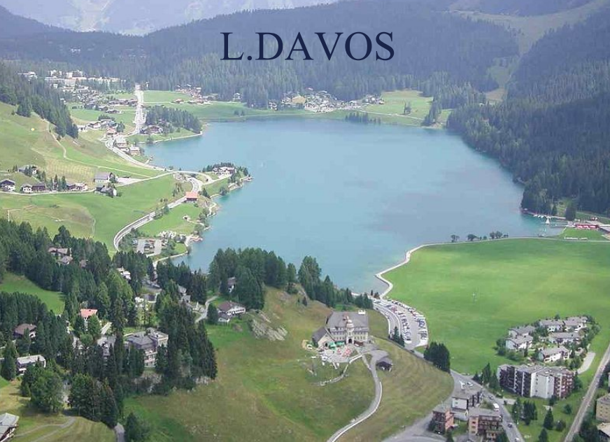

Slide 14
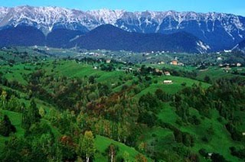
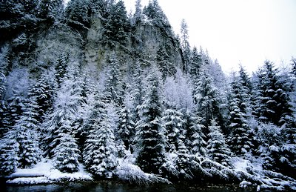
Vegetatia si fauna
Flora
Pădurile ocupă o suprafață de 30 % din suprafața Elveției, astfel în zona alpină domină rășinoasele (piceacaee ca: bradul,molidul, zada (larix), pinul (pinus cembra)), pădurile jucând în munți un rol important de reducere a formării lavinelor și inundațiilor.
La altitudinea de sub 1000 de m cresc pădurile de foioase în amestecate, iar în Tessin ca o caracteristică regională s-au extins pădurile de castan domestic, servind în trecut o resursă de hrană a populației.

Slide 15
Fauna
In Elveția sunt în total 40 000 de specii de animale din care 30 000 sunt insecte.
Numărul mamiferelor se cifrează la un număr de 83 de specii, din care o mare parte sunt lilieci și mamifere mici.
Toate animalele mari de pradă sunt dispărute de câteva secole printr-o vânare excesivă, azi prin cunoașterea importanței acestor animale în menținerea echilibrului în sistemul ecologic, s-au luat măsuri de repopulare din Italia sau Polonia cu râs, lup și ursul brun care sunt încadrate în grupa animalelor ocrotite, precum și la o vânare limitată a celorlalte animale carnivore vulpe, vidră, jder, și pisică sălbatică.
Sunt de asemenea prezente și alte animale sălbatice ca și căprioara, cerbul, elanul, bourul, capra sălbatică, capra neagră, muflonul, mistrețul și castorul.
Peisajul variat al Elvetiei ofera conditiile ideale pentru o gama diversa de plante si animale .De pe piscurile inzapezite ale muntilor din vest, pe malurile lacurilor din Ticino, putine tari europene se pot mandri cu o gama atat de variata de flora si fauna: De la palmieri si alte plante tropicale in est ajungi la floarea de colt, orhideea salbatica si covoarele de plante mici de pe pajistile montane care se intind de la 800 la 3000 de metri altitudine .
Parcul National Elvetian din Engadine (cantonul Graubunden) e un sanctuar unde natura e protejata de orice interventie a omului si unde intreaga flora si fauna sunt lasate sa se dezvolte in ritmul lor natural .Padurile acopera aproximativ 30% din suprafata Elvetiei .Aici traieste cocosul de munte, cea mai mare pasare din zona .In muntii Jura traiesc pisica salbatica si rasul european .La altitudini mai mari, in padurile de pini, poate fi intalnit spargatorul de nuci .Marmotele si caprele salbatice se integreaza si ele perfect peisajului .

Slide 16
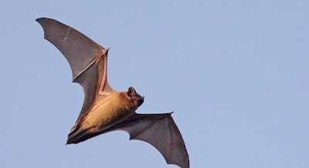
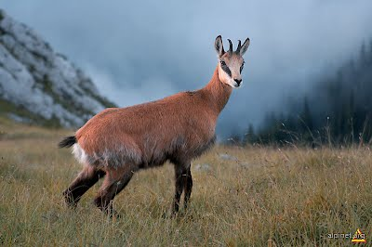
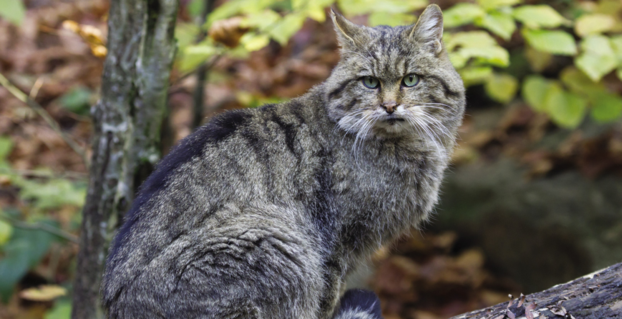
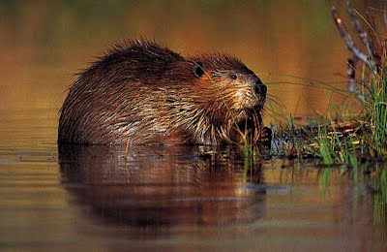
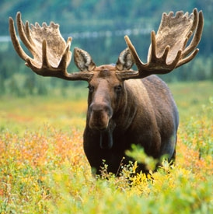
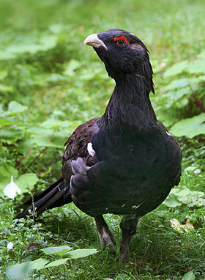
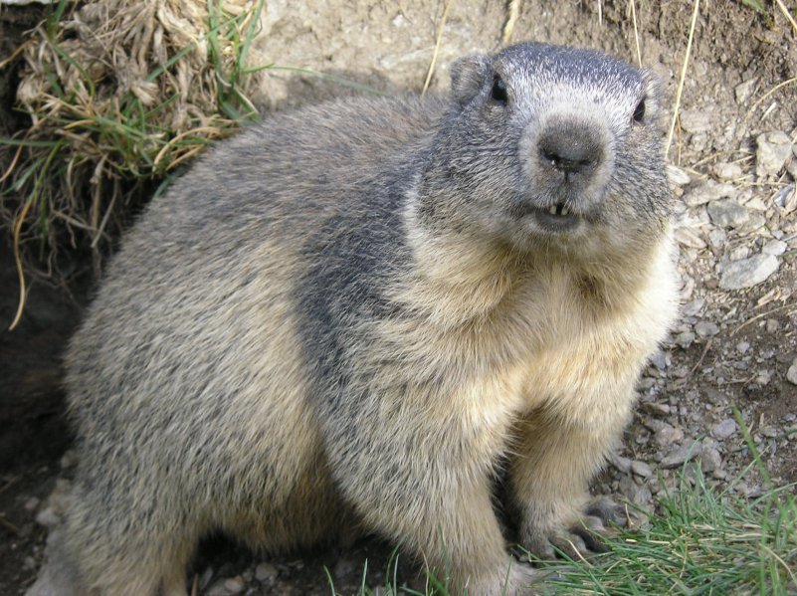
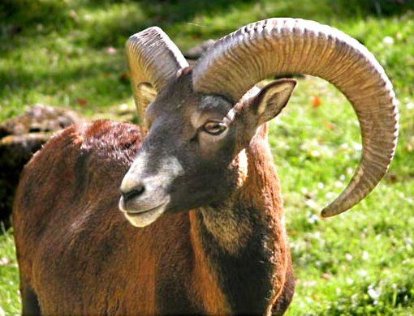

Slide 17
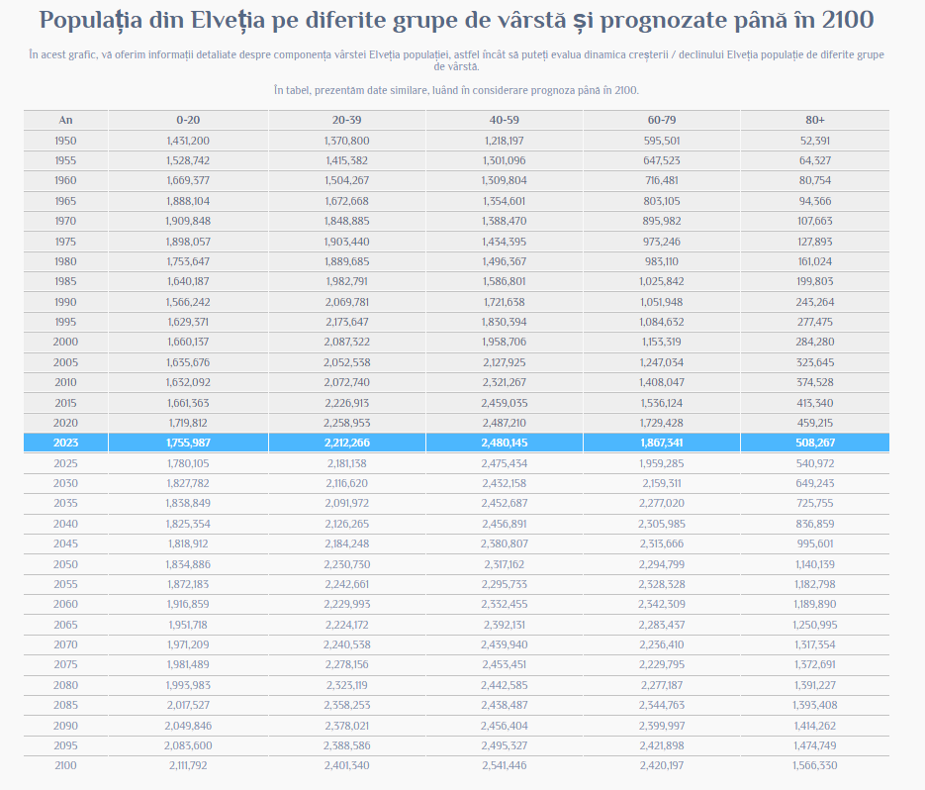

Slide 18
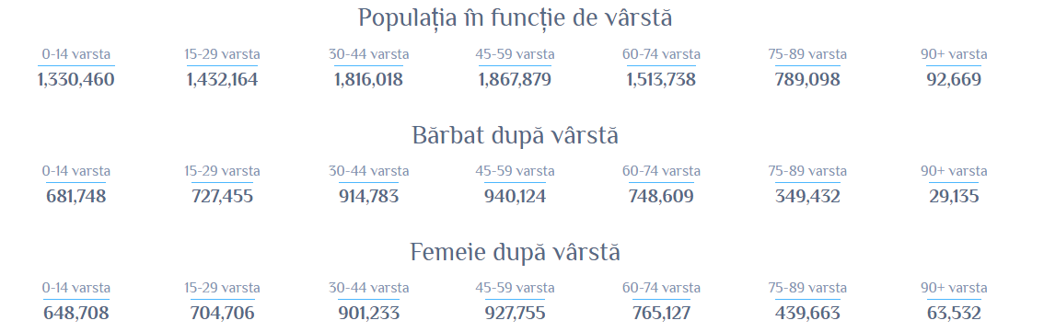

Slide 19
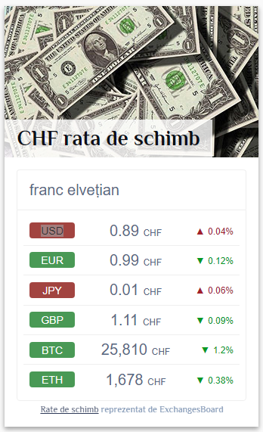

Slide 20
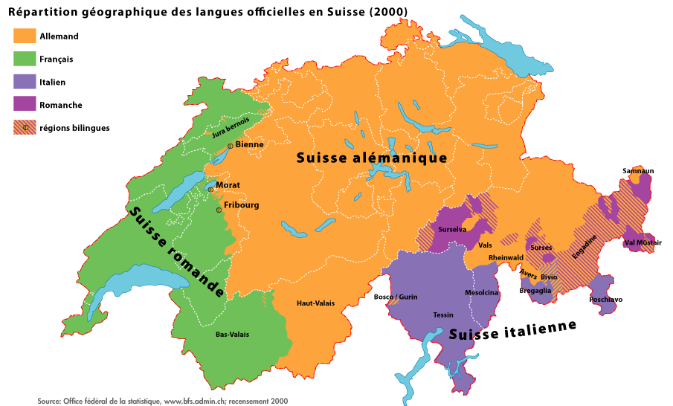
Chestiunea limbilor din Elveția este o componentă culturală și politică fundamentală. Germana (cu dialectul ei suebo-alemanic folosit în general în vorbirea curentă), franceza, italiana și retoromana sunt cele patru limbi naționale ale Elveției, primele trei fiind oficiale la nivelul Confederației. Cantoanele își determină limbile oficiale ținând seama de repartiția teritorială tradițională a limbilor și de minoritățile lingvistice autohtone.

Slide 21
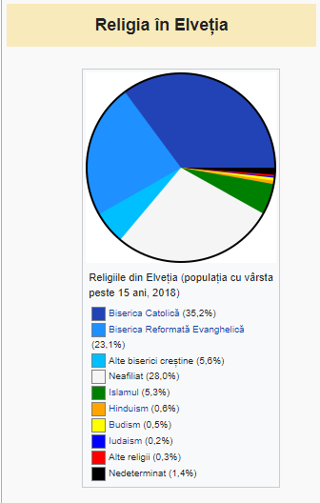
Conform Eurobarometrului 2005,
48% dintre cetățenii elvețieni au răspuns că „cred că există un Dumnezeu”.
39% au răspuns „cred că există un fel de spirit sau forță vie”.
9% au răspuns că „nu cred că există un fel de spirit, Dumnezeu sau forță vie”.

Slide 22
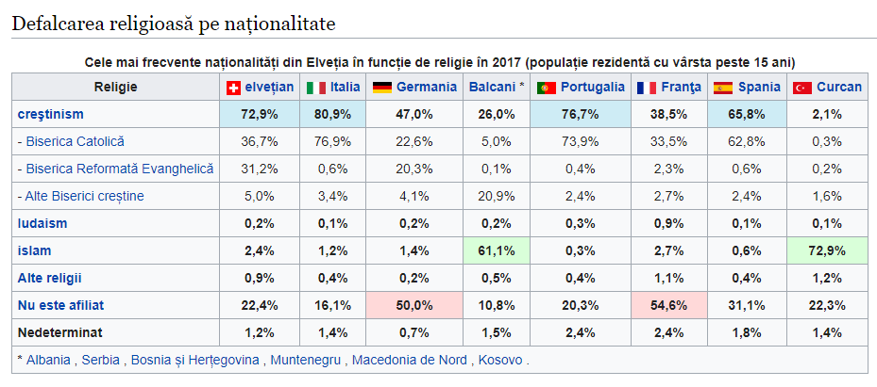

Slide 23
Elveția este una dintre cele mai bogate țări din lume după PIB pe cap de locuitor, și are cea mai mare bogăție pe cap de persoană adultă (în termeni de bunuri financiare și nefinanciare) din toate țările lumii. Zürich și Geneva au fost clasate pe locurile doi, respectiv opt în clasamentul calității vieții. Țara este pe locul al 19-lea în lume ca PNB și pe locul treizeci și șase după paritatea puterii de cumpărare. Este al douăzecilea cel mai mare exportator și al optsprezecelea cel mai mare importator de bunuri.

Slide 24
ECONOMIE
Elvetia și-a dezvoltat economia într-un mod specific datorită poziției sale ca zonă de tranzit european.
Industria se bazează pe resurse limitate, a energiei suficiente îndeseobi hidroenergie, pe o forță de muncă foarte specializată și o adaptare continuă la exigențele pieței. Petrolul este important sub formă brută sau produse rafinate. Industria siderurgică și a construcțiilor de mașini se bazează pe oțelarii electrice prelucrând materia primă importantă, valorificandu-se in acelasi timp energia hidroelectrica autohtona. Un loc aparte in peisajul industrial il ocupa orologeria (industria ceasurilor).
Industria textilă completează și îmbogțteste peisajul industrial prin produsele sale de excepție și foarte căutate pe piată externă: țesaturi, dantelării.
Industria alimentară are o largă reprezentare teritorială, având ca materii prime importante laptele și toate produsele derivate. Sunt prezente și industria berii, conservelor, a produselor făinoase. Agricultura si silvicultura in podisul Mitteland si unele din vaile alpine se cultiva vita-de –vie, pomi fructiferi si tutun, plante furajere, grau, ovaz, orz, sfecla de zahar. In regiunile montane padurile si fanetele sunt folosite drept activitati pastorale. Predomina cresterea animalelor pentru lapte si carne (bovine- indeseobi rasa Schwys, porcine, pasari). Aproape 4000 ha de teren sunt plantate cu legume destinate conservelor. Vita de vie ocupa circa 6% din suprafata cultivata (Tessin, Rhon, Rin- unde actioneaza foehn-ul, dar si pe coastele insorite ale lacurilor Leman, Neuchatel, Bienne, Zurich).

Slide 25
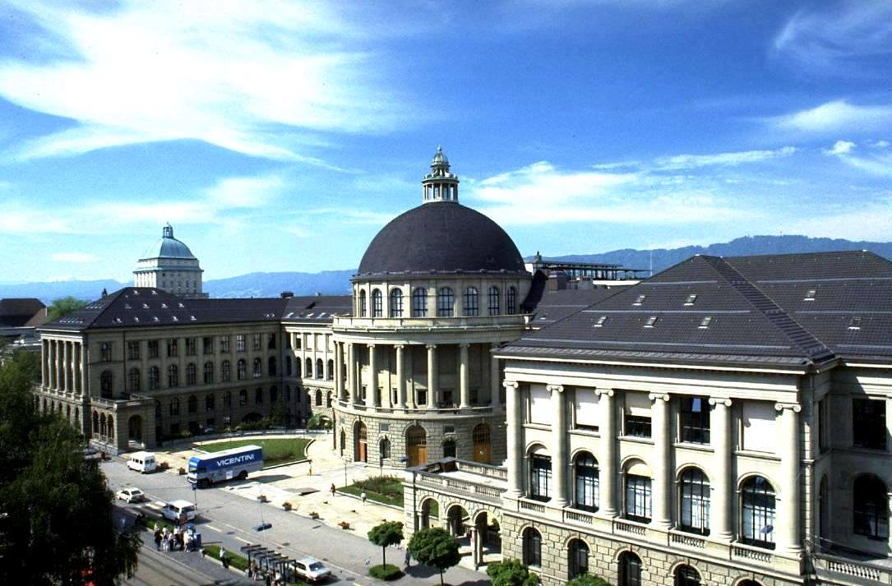
Educație și știință
Educația în Elveția este foarte diversă deoarece constituția Elveției deleagă cantoanelor autoritatea asupra sistemului școlar. Există școli publice și școli private, dintre care multe școli private internaționale. Vârsta minimă pentru școala primară este de șase ani pentru toate cantoanele, dar majoritatea cantoanelor oferă gratuit „școala copiilor”, începând cu vârsta de patru sau cinci ani.
La sfârșitul ciclului primar, elevii sunt clasificați după capacitățile lor în mai multe (de cele mai multe ori, trei) categorii. Cei care învață repede primesc cursuri avansate și sunt pregătiți pentru continuarea studiilor și pentru matura, în vreme ce studenții care asimilează cunoștințele puțin mai încet primesc o educație adaptată necesităților lor.
Există în Elveția 12 universități, dintre care zece sunt întreținute la nivel cantonal și de regulă oferă o gamă largă de pregătiri în domenii non-tehnice.
Campusul universității ETH Zürich. Instituția este frecvent clasată pe primul loc în rândul universităților din Europa continent.
Campusul universității ETH Zürich

Slide 26
BIBLIOGRAFIE:
https://ro.wikipedia.org/wiki/Elve%C8%9Bia
https://ro.zhujiworld.com/ch/#details
https://sites.google.com/site/elvetia11e/relieful
https://ro.scribd.com/doc/306817472/ELVETIA-REFERAT
http://e-scoala.ro/geografie/elvetia.html
MULȚUMESC!

